Slide 1
JEM 227 GEMOLOJİ

Slide 2
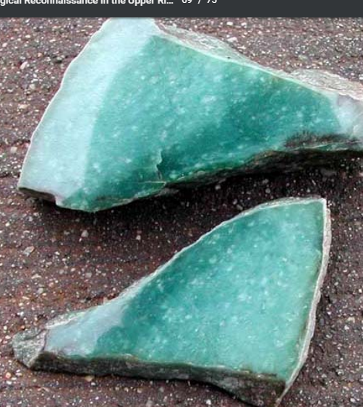
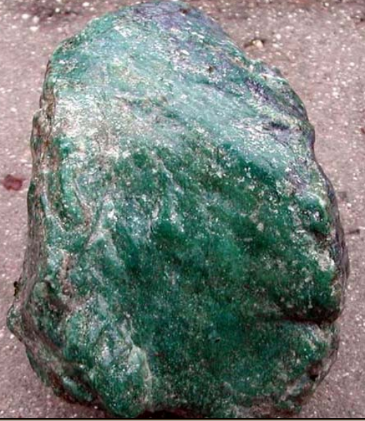
Yeşim Grubu Süstaşları, Granat Grubu Süstaşları
NaAl_{0.9}Fe³⁺_{0.1}(Si₂O₆)

Slide 3
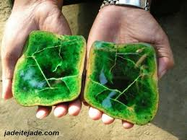
clinopyroxenes (Na clinopyroxenes)
 | Jadeite Na(Al,Fe)Si2O6
 | Aegirine NaFeSi2O6
 | Namansilite NaMn(Si2O6)
 | Kosmochlor NaCrSi2O6
 | Natalyite Na(V,Cr)Si2O6

Slide 4
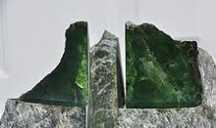

Slide 5
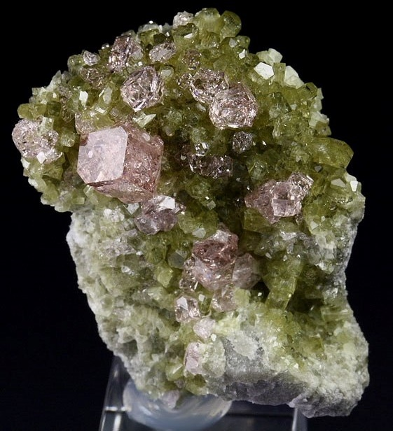
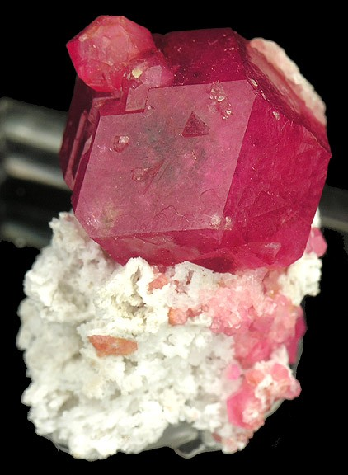

Slide 6
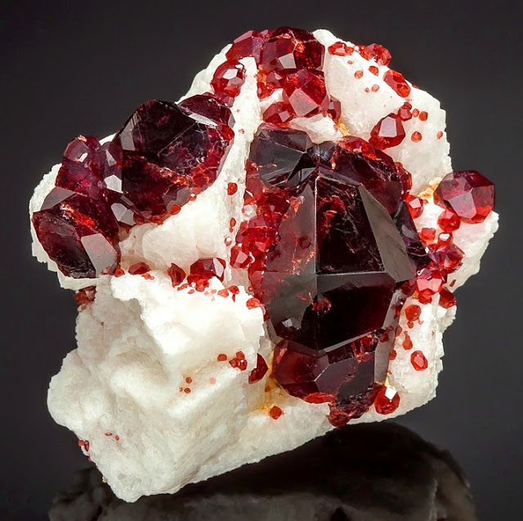

Slide 7
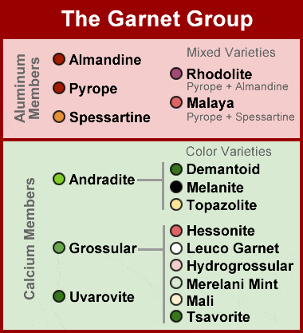

Slide 8
